Slide 1

Аллергия
Оренбургский государственный медицинский университет

Slide 2
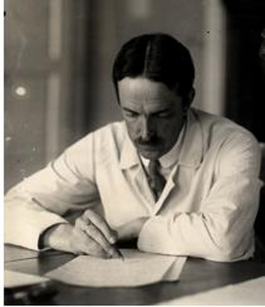
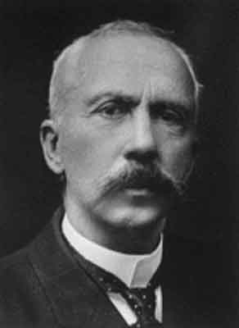
Клеменс Фон Пирке
Термин «аллергия»
1906 г.
Шарль Рише, Пауль Портье
Термин «анафилаксия»
1902 г.
Артур Кока
Термин «атопия»
1922 г.

Slide 3
Аллергии (ГЧ) – все явления специфической повышенной чувствительности к повторному воздействию чужеродных веществ-аллергенов

Slide 4
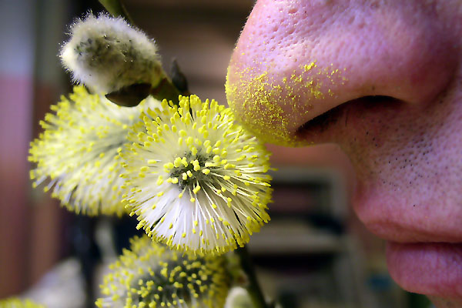
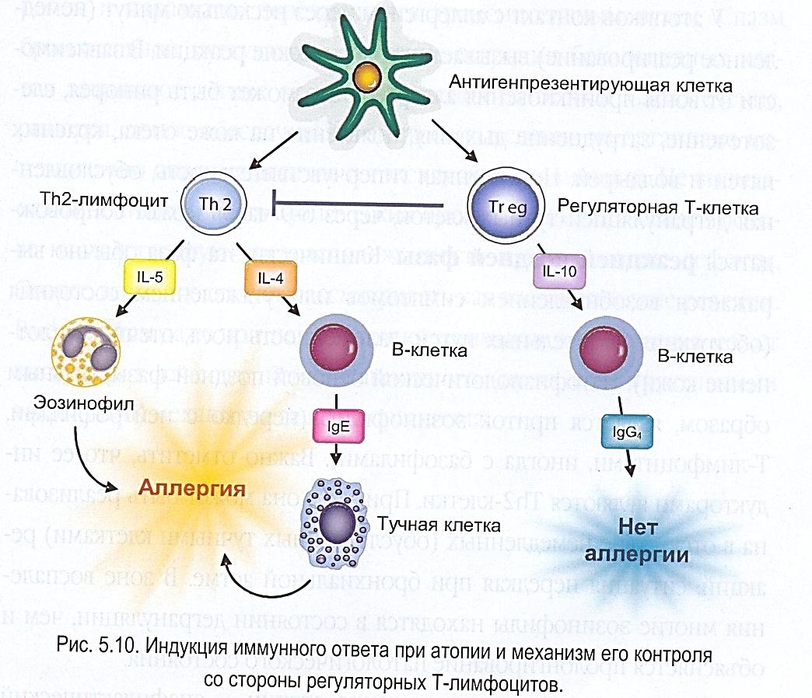

Slide 5
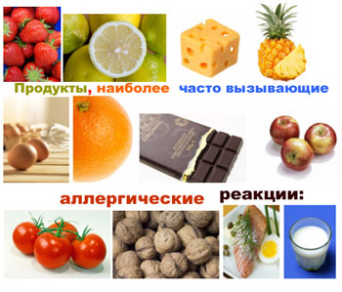

Slide 6
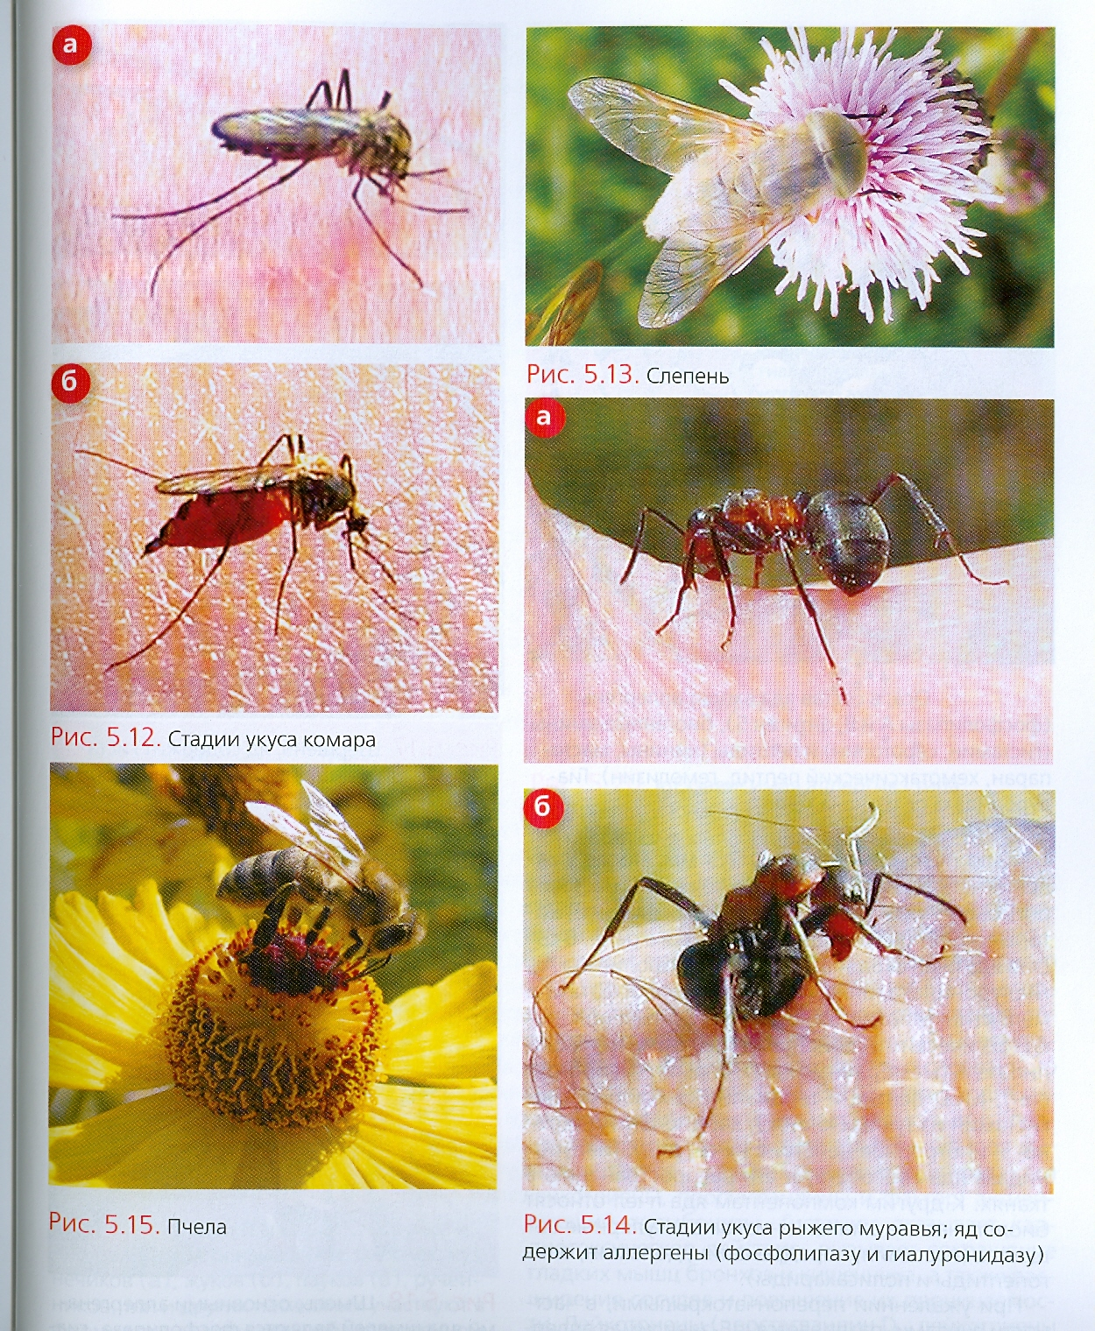

Slide 7
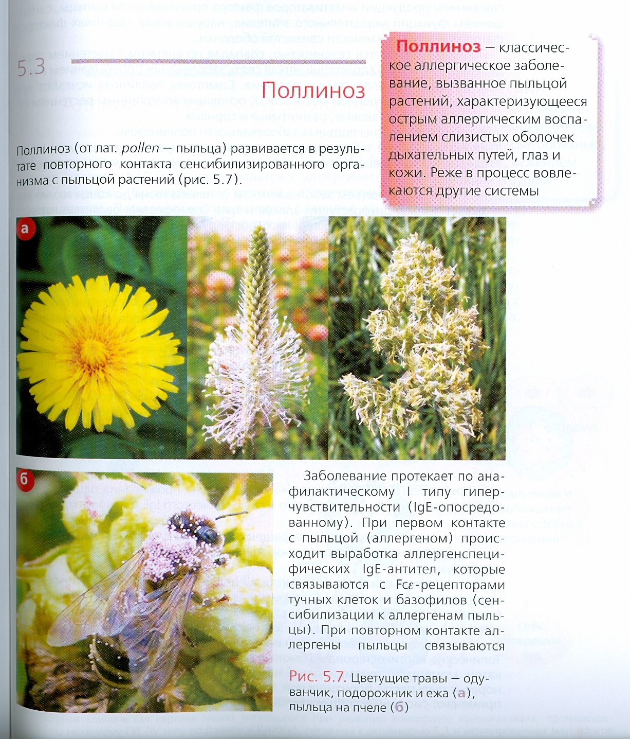

Slide 8
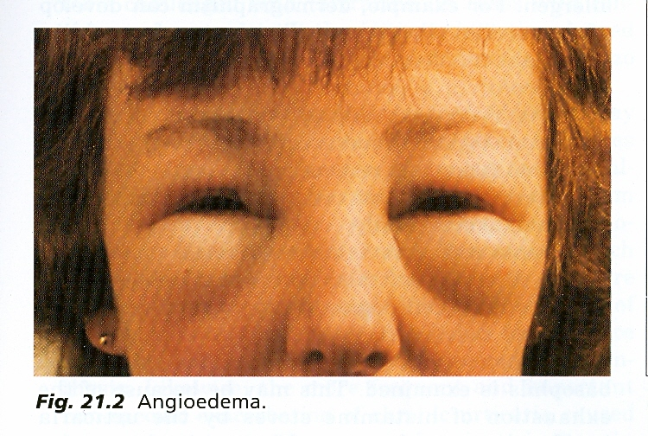

Slide 9
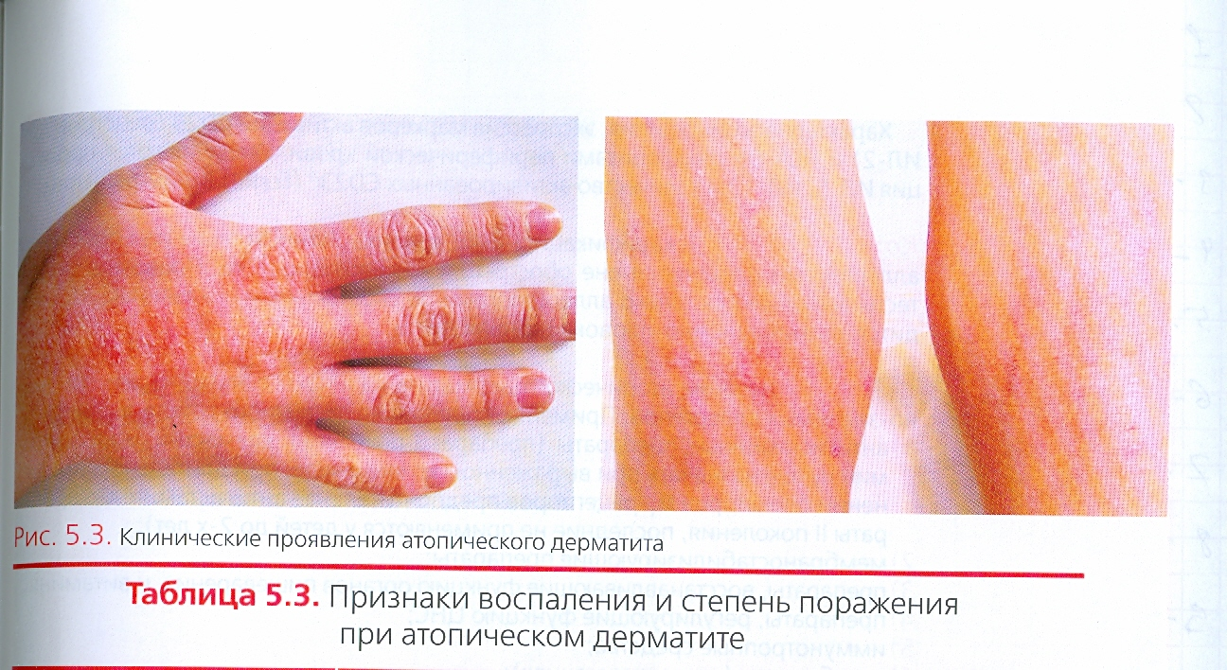

Slide 10
Типы гиперчувствительности
(по Джеллу и Кумбсу)
Тип гиперчувстви-тельности | Иммуно- реагенты | Болезни (с наиболее часто встречающимся типом гиперчувствительности)
I. Анафилактичес-кий тип (IgЕ –опос-редованный | IgЕ, реже IgG4 | Анафилактический шок, атопическая бронхиальная астма, аллергический ринит и конъюнктивит, поллиноз, крапивница, ангиоэдема, пищевая и инсектная аллергия
II. Цитотоксический тип | IgG, IgM | Лекарственная аллергия, гемолитическая анемия, тромбоцитопения, лейкопения
III. Иммунокомп- лексный тип | IgG, IgM | Сывороточная болезнь, экзогенный аллергический альвеолит, реакция Артюса
IV. Гиперчувстви-тельность замед-ленного типа (ГЗТ) | Макрофаги, Т_{н}1 | Контактный дерматит, контактный конъюнктивит, бруцеллез, туберкулез, лепра, листериоз, лейшманиоз, токсоплазмоз, кандидоз

Slide 11
ГИПЕРЧУВСТВИТЕЛЬНОСТЬ (Р.КУК, 1947)
НЕМЕДЛЕННОГО ТИПА
(ГНТ)
ЗАМЕДЛЕННОГО ТИПА
(ГЗТ)
Время развития
реакции от R.d
НЕСКОЛЬКО МИНУТ
БОЛЕЕ 6-8 ЧАСОВ (24-48)
Механизм
ГУМОРАЛЬНЫЙ (АТ)
КЛЕТОЧНЫЙ (Т-ЛИМФ)
Перенос
АНТИТЕЛАМИ
(ПАССИВНЫЙ)
ИММУНОКОМПЕТЕНТНЫМИ
КЛЕТКАМИ (АДОПТИВНЫЙ)
Десенсибилизация
ВОЗМОЖНА
ЗАТРУДНЕНА

Slide 12
Стадии развития аллергии
1. Сенсибилизация — состояние повышенной реактивности к аллергену. Развивается в ответ на его первичное воздействие, поддерживается последующими эпизодами экспозиции.
2. Разрешение — реализация соответствующего механизма аллергии в результате повторного попадания аллергена в организм. Как правило, сопровождается специфическими патологическими проявлениями. Проявляется в форме ГНТ И ГЗТ.
3. Десенсибилизация — возврат к нормальному реагированию. Возможна при длительном отсутствии контакта и элиминации из окружения аллергена или при лечении (СИТ).

Slide 13
Аллергия Атопия Анафилаксия
Аллергия – повышенная чувствительность организма к аллергенам
Атопия - патологическая реакция некоторых индивидуумов на введение антигенов, имеющая иммунологический характер
Анафилаксия – критическое, клинически сильно выраженное состояние аллергии
Аллергическую реакцию у чувствительных лиц могут вызвать огромное количество веществ, и число больных постоянно растет
Точная диагностика аллергенов, вызвавших заболевание, является актуальной проблемой
Лечение аллергических заболеваний включает разнообразные методы, в том числе, строго специфичные, и должно проводиться высококвалифицированными врачами- аллергологами.

Slide 14
АНАФИЛАКСИИ
А Т О П И И
Введение
АГ
ИСКУССТВЕННОЕ
ЕСТЕСТВЕННОЕ
Природа
АГ
БЕЛОК
ПЫЛЬЦА РАСТЕНИЙ
ХИМИЧЕСКИЕ
ВЕЩЕСТВА
Наследственная
предрасполо-
женность
Н Е Т
ЕСТЬ (≥ 70%)

Slide 15
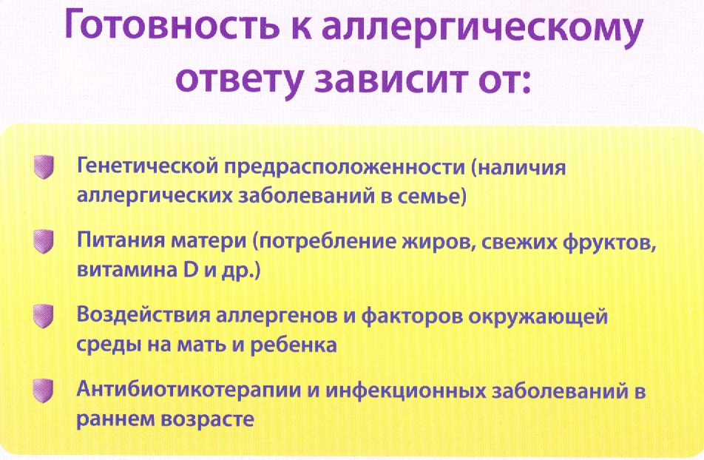

Slide 16
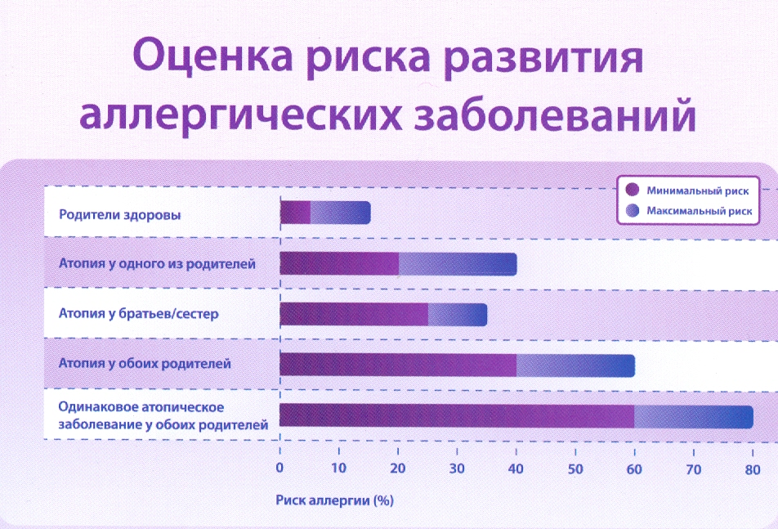

Slide 17
УСЛОВИЯ, БЛАГОПРИЯТСТВУЮЩИЕ АЛЛЕРГИИ
1. Малый размер молекулы аллергена (АГ): <5.000,
что позволяет проникать через слизистую.
2. Низкая доза АГ – формирование Тh 2,
способствующих продукции Ig E
3. Поступление АГ через слизистые, где
сосредоточена основная популяция тучных
клеток.
4. ИЛ-4 - регулирует выработку Ig E, так как
активирует ген Ig E
5. Ослабление Т-супрессоров в отношении Ig E.
6. Дефицит sIgA
7.Повышенная проницаемость слизистых барьеров

Slide 18
КЛАССИФИКАЦИЯ АЛЛЕРГИЙ ПО ВИДУ АЛЛЕРГЕНОВ
МИКРОБНАЯ
(ИНФЕКЦИОННАЯ)
АУТОАЛЛЕРГИЯ
ПИЩЕВАЯ
БЫТОВАЯ
АНАФИЛАКСИЯ,
СЫВОРОТОЧНАЯ
БОЛЕЗНЬ
ЛЕКАРСТВЕННАЯ
ПРОФЕССИОНАЛЬНАЯ

Slide 19
Виды аллергенов – низкомолекулярных белков или гаптенов, вызывающих аллергические реакции
ИНГАЛЯЦИОННЫЕ: | а) растительного происхождения, например пыльца растений вызывает поллиноз (сенную лихорадку) в виде ринита, конъюнктивита и бронхоспазма б) животного происхождения (эпидермальные антигены, антигены клещей и др.) в) бытовые аллергены (пыль и др.)
ПИЩЕВЫЕ: | яйца, молоко, сыр, рыба, мясо, шоколад, ракообразные, моллюски, рыба, бобовые, орехи, ягоды, зелень, пряности, овощи, грибы, пищевые добавки и смеси
ЛЕКАРСТВЕННЫЕ: | антибиотики, сульфаниламиды, гормоны (инсулин, АКТГ, ТСГ), сыворотки, витамины (тиамин и др.), ферменты и др.
ИНФЕКЦИОННЫЕ: | антигены бактерий, грибов, простейших
ПРОМЫШЛЕННЫЕ: | полимеры, пестициды, металлы и др.

Slide 20
Этапы атопического иммунного ответа
Контакт аллергена с барьерными тканями, проникновение во внутреннюю среду организма.
Захват аллергена АПК, презентация антигена Т-лимфоцитам.
Дифференцировка Т-клеток, цитокиновый ответ.
Выработка аллергенспецифических АТ.
Конечные эффекты в органах-мишенях- развитие аллергического конъюнктивита, аллергического ринита, экземы, астмы и системной анафилаксии.

Slide 21





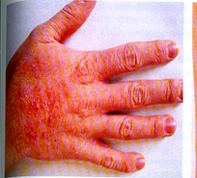

I тип аллергии - анафилактический
I. Стадия сенсибилизации
Тучные клетки, базофилы, эозинофилы
Аг
Ig E,
IgG4
Гистамин, серотонин, лейкотриены и др.
II. Стадия разрешения
Н1,Н2 рецепторы
Бронхи
Кожа
Сосуды
Бронхиальная астма
Notes:
Сосуды

Slide 22
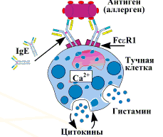
I тип аллергии - анафилактический
Пишевая, инсектная, промышленная аллергия и др.
При первичном контакте с антигеном образуются IgE, которые прикрепляются Fc-фрагментом к тучным клеткам и базофилам.

Slide 23
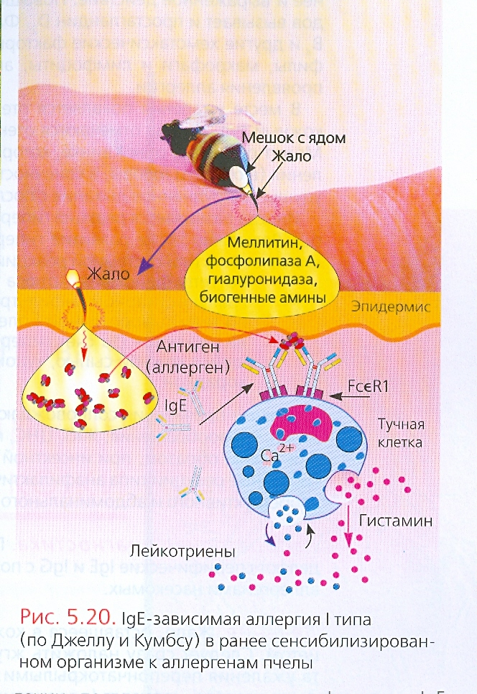

Slide 24
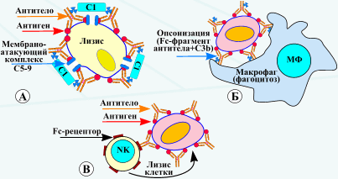
II тип аллергии - цитотоксический
Лекарственная аллергия, гемолитическая анемия новорожденных и др.
Антиген, расположенный на клетке "узнается" антителами классов IgG, IgM.

Slide 25
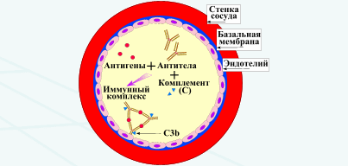
III тип аллергии - иммунокомплексный.
Сывороточная болезнь, реакция Артюса и др.
Антитела классов IgG, IgM образуют с растворимыми антигенами иммунные комплексы, которые активируют комплемент.

Slide 26
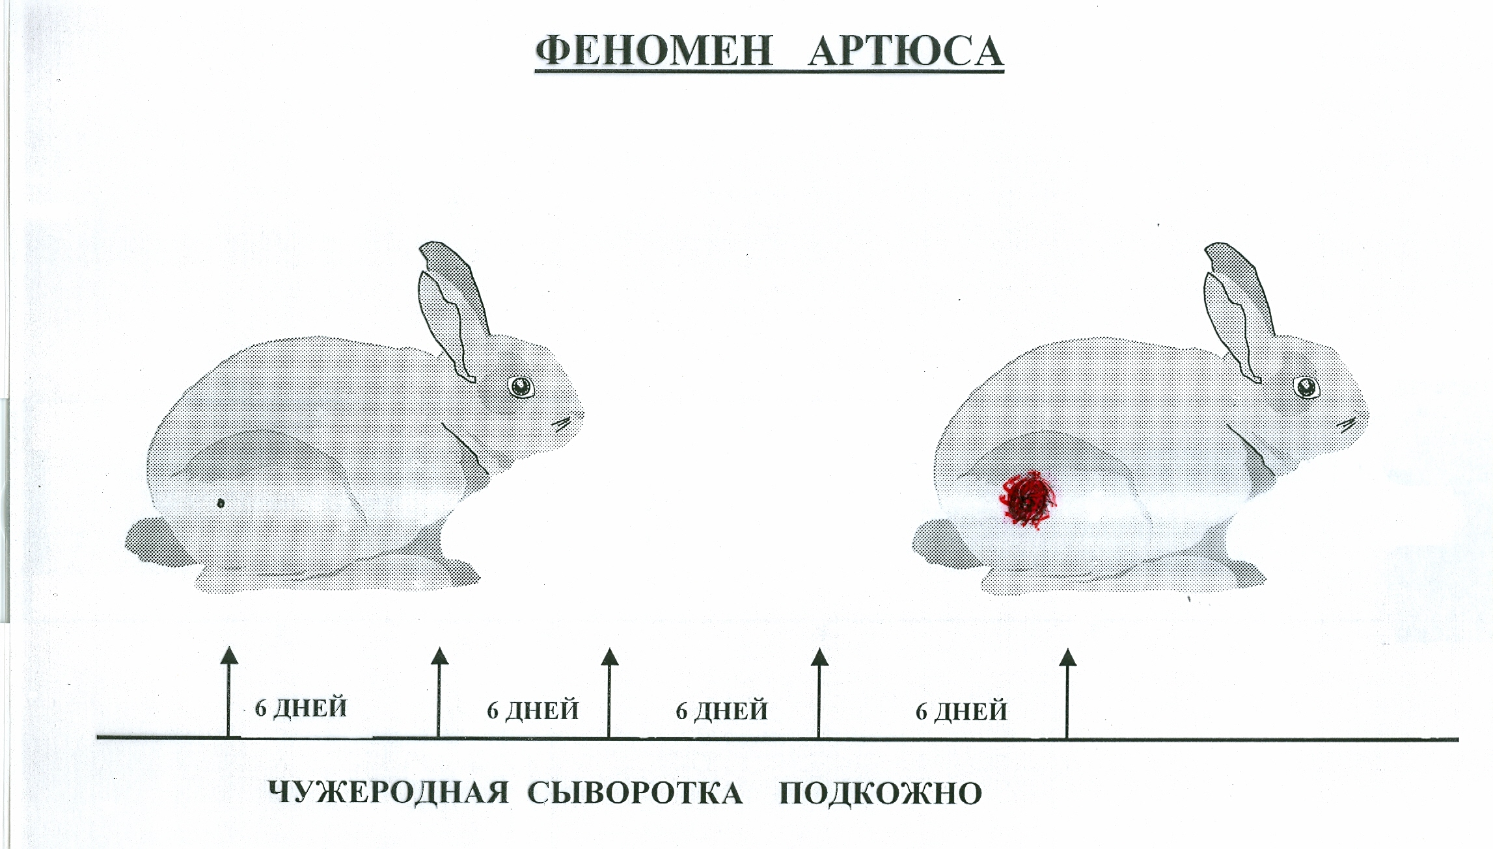

Slide 27


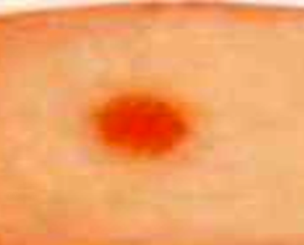

IV тип аллергии - гиперчувствительность замедленного типа
I. Стадия сенсибилизации
Th I
Макрофаги
+
ИНФ γ
Th I
II. Стадия разрешения
Миграция
Формирование макрофагального инфильтрата
48-72 часа
Notes:
Формирование макрофагального инфильтрата

Slide 28
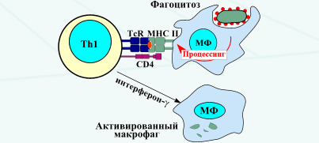
IV тип аллергии - гиперчувствительность замедленного типа.
Бруцеллез, туберкулез, контактный дерматит и др.
Антиген взаимодействует с макрофагами и Thl-лимфоцитами, стимулирующими клеточный иммунитет.

Slide 29
Десенсибилизация
Неспецифическая- применение лекарственных препаратов в период обострения аллергии: антигистаминные препараты, стабилизаторы мембран тучных клеток, блокаторы Н1,Н2 рецепторов
Специфическая – проведение аллерген-специфической иммунной терапии (АСИТ) в период ремиссии.

Slide 30
РОЛЬ АЛЛЕРГИИ
В ИНФЕКЦИОННОМ ПРОЦЕССЕ
Механизм
иммунитета
Отягощает
болезнь
Основной
механизм
патогенеза
ТУЛЯРЕМИЯ
ХРОНИЧЕСКАЯ
ГОНОРЕЯ
БРЮШНОЙ
ТИФ

Slide 31
УЧАСТИЕ АЛЛЕРГИИ В ФОРМИРОВАНИИ ИНФЕКЦИОННОГО ПРОЦЕССА
(по Медуницину Н.В., 1994)
 |  |  |  |  | Инфекцион-но-аллерги-ческие: бронхиаль-ная астма, ринит и другие
 |  |  |  | Хроничес-кие инфекции с внутрикле-точным паразити-рованием (туберкулез, бруцеллез, актиномикоз и другие)
 |  |  | Острые инфекции - рожа, скарлатина, корь и другие
Токсико-инфекцион-ного характера (ботулизм, холера и другие) | Большинст-во острых инфекцион-ных заболева-ний
Не участвует | Сопровож-дается аллергией, но не играет существен-ной роли |  | Участвует | Сопровож-дается ярко выраженной аллергией | Определяет патогенез

Slide 32
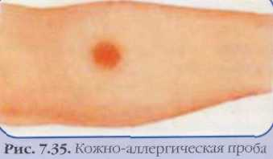
ИСПОЛЬЗОВАНИЕ ИНФЕКЦИОННОЙ
АЛЛЕРГИИ В МЕДИЦИНЕ
ОБНАРУЖЕНИЕ СЕНСИБИЛИЗАЦИИ
у больных
у здоровых
Диагностика
болезни
Прогнозирование
течения болезни
Диагностика
скрытой формы
инфекции
Отбор лиц
для ревак-
цинации

Slide 33
МЕТОДЫ ДИАГНОСТИКИ АЛЛЕРГИЧЕСКИХ ЗАБОЛЕВАНИЙ.
1. Сбор аллергоанамнеза (анамнеза болезни и жизни пациента).
2. Объективное обследование больного.
3. Данные инструментальных методов обследования (рентген, спирометрия, эндоскопия и т. д.).
4. Данные аллергологического тестирования in vivo.
5. Данные лабораторных исследований.
6. Данные эффективности назначенной терапии.

Slide 34
Методы диагностики.
Методы диагностики in vivo- обладают высокой чувствительностью
и специфичностью и часто являются золотым стандартом при диагностике аллергических заболеваний. Однако постановка этих методов связана с риском развития системных аллергических реакций (анафилактический шок) и потенциально может угрожать жизни больного. Проведение диагностики in vivo допускается только в специализированных лечебно-диагностических учреждениях.
Диагностика аллергии in vitro- это диагностика по анализам крови — современное направление в аллергологии. В отличие от кожных проб и провокационных тестов анализы крови не приводят к развитию аллергических реакций у пациента, рекомендуются при любой форме аллергии.
Основными преимуществами методов специфической диагностики
in vitro являются:
– безопасность для больного;
– высокая стандартность и воспроизводимость;
– возможность количественного (цифрового) учета;
– возможность автоматизации;
– возможность проведения исследования в случае, когда пациент находится от аллерголога на большом расстоянии и доставлена лишь сыворотка больного;
– малое количество крови для исследования.

Slide 35
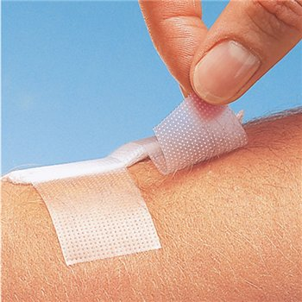
Аппликационные пробы .
Аппликационные пробы — способ проведения кожных проб, при
котором растворы стандартизованных аллергенов наносят на специальный аппликатор (пластырь). Тесты выполняют на коже спины, предплечья. Результаты учитывают через 20–30 мин. Развивающаяся реакция оценивается по методу крестов.
Аппликационные пробы можно применять для выявления аллергических реакций на пищевые, ингаляционные и др. аллергены, но чаще они используются для диагностики на лекарственные препараты.

Slide 36
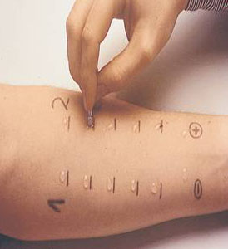
Скарификационные пробы.
Скарификационные пробы — способ проведения кожных проб, при котором каплю испытуемого аллергена наносят на кожу внутренней стороны предплечья и повреждают эпидермис под каплей, путем нанесения двух насечек скарификатором (опыт). Одновременно аналогичным образом проводят пробы с гистамином и физиологическим раствором.
Результат учитывают через 20–30 мин.
Скарификационные пробы широко применяются для выявления сенсибилизации организма при
ГНТ I типа.

Slide 37
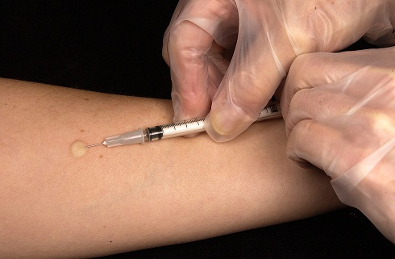
Внутрикожные пробы.
Внутрикожные пробы — способ проведения кожных проб путем введения аллергена внутрь кожи. В основе лежит локальная ответная реакция на введение аллергена сенсибилизированному индивидууму, которая может развиваться по немедленному и замедленному типу. Результаты реакции ГНТ регистрируют через 20–30 мин, а ГЗТ — через 48–72 ч. Типичным примером является проба Манту.

Slide 38
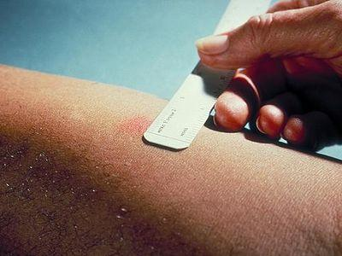
Прик-тесты.
Прик-тесты — современный способ проведения внутрикожных проб для диагностики ГНТ. Специальную иглу с ограничителем погружают в раствор аллергена и прокалывают кожу на глубину 1мм. В качестве позитивного контроля используют 10%-ный раствор гистамина, а негативного — растворитель. Результат учитывают через 15–20 мин путем измерения диаметра папулы в двух
направлениях.

Slide 39
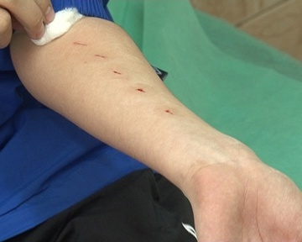
Оценка кожных проб.
Оценка кожных проб — Результат кожных реакций немедленного типа учитывают через 15–20 мин. Он может быть:
а) отрицательным — аналогичен контрольному;
б) сомнительным (±) — наличие только гиперемии (без волдыря);
в) слабоположительным (+) — наличие
волдыря размером 3 мм;
г) положительным (++) — наличие четко выраженного волдыря (до 5 мм);
д) резко положительным (+++) — наличие волдыря величиной не более 10 мм (с гиперемией и псевдоподиями);
е) очень резко положительным (++++) — наличие волдыря величиной свыше 10 мм (с гиперемией и псевдоподиями).

Slide 40

Аллергические провокационные пробы.
Аллергические провокационные пробы — биологические пробы in vivo, позволяющие выявить у человека аллергию немедленного типа к определенному аллергену. Основаны на введении аллергена в орган-мишень. Являются более достоверными, чем кожные пробы и используются в случае расхождения данных анамнеза и результатов кожного тестирования.

Slide 41

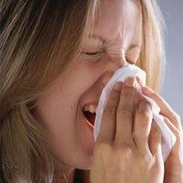
Назальная проба.
Назальная проба (проводится для диагностики аллергического ринита, сенной лихорадки: на слизистую одной из половин носа наносят каплю
физиологического раствора (отрицательный контроль). Если через 15 мин на ней не возникает реакция, то на слизистую второй половины носа наносят каплю аллергена в концентрации, давшей сомнительный результат при кожном тестировании. Тест считается положительным при развитии отека слизистой, чихания.

Slide 42
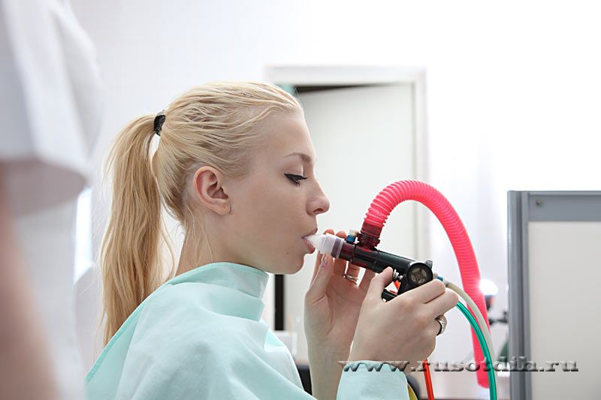
Ингаляционная проба.
Ингаляционная проба проводится при отрицательных результатах кожных проб для диагностики профессиональной бронхиальной астмы . Проба проводится на установке с замкнутым дыхательным контуром, которая создает небольшое избыточное давление на вдохе/выдохе. Это позволяет оценить степень и уровень спазма бронхолегочного дерева. Вначале проводят ингаляцию дистиллированной водой (контроль), а затем — испытуемым аллергеном. При появлении признаков бронхоспазма (система позволяет регистрировать их до развития симптомов астмы) аллерген выводится из дыхательной смеси, а больному оказывается необходимая помощь.

Slide 43
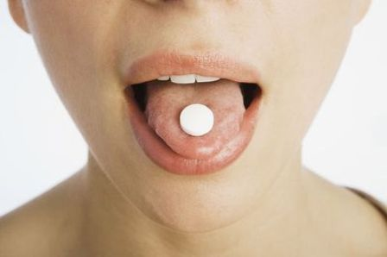
Сублингвальная проба.
Сублингвальная проба используется для диагностики пищевой и лекарственной аллергии. Аллерген наносится на слизистую оболочку подъязычной области. Тест считается положительным при появлении в подъязычной области гиперемии, отека, зуда, а также при учащении пульса, чиханье, кашле.

Slide 44
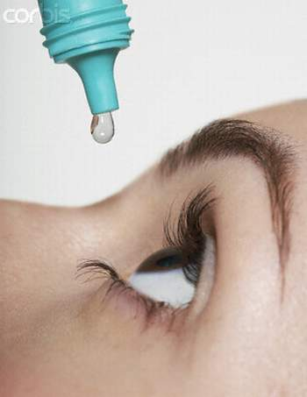
Конъюнктивальная проба.
Конъюнктивальная проба применяется для диагностики аллергического конъюнктивита. Техника проведения такова: закапывают 1–2 капли тест-контрольной жидкости. При отсутствии изменений конъюнктивы через 15–20 мин переходят к исследованию с аллергеном. Аллерген (1–2 капли) закапывают в концентрации, которая дала слабоположительную кожную
пробу.
При положительной реакции проявляются слезотечение, гиперемия конъюнктивы, зуд век.

Slide 45
Методы диагностики in vitro.
При аллергических реакциях немедленного типа, как правило, отмечается повышение общего уровня IgE в сыворотке крови, поэтому методы in vitro основаны на определинии точного количества иммуноглобулина.

Slide 46
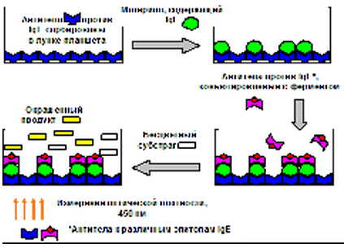
Иммуноферментный анализ (ИФА).
1. Иммуноферментный анализ (ИФА). Для количественного определения уровня общего IgE применяют твердофазный ИФА , при котором антитела к IgE сорбированы на твердом носителе.Образовавшийся при введении исследуемой сыворотки комплекс выявляют добавлением соответствующих им антител.
После соединения антигена с меченной ферментом иммунной сывороткой в смесь добавляют субстрат/хромоген. Субстрат расщепляется ферментом и изменяется цвет продукта реакции; интенсивность окраски прямо пропорциональна количеству связавшихся молекул антигена и меченых антител.

Slide 47
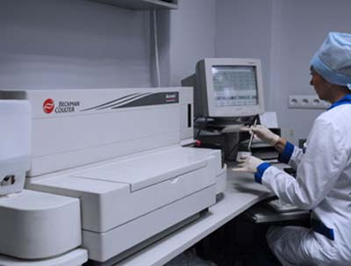
Хемилюминесцентный («сэндвич») анализ .
Хемилюминесцентный («сэндвич») анализ .
К сыворотке крови пациента добавляют IgE-АТ, меченные люминесцентной меткой . После добавляют анти-IgE-антитела, связанные с парамагнитными частицами. Для учета необходимо специальное измерительное устройство, которое включает фотометр и электрод с магнитом.

Slide 48
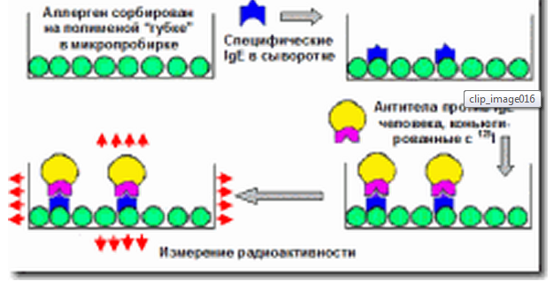
РАСТ (радиоаллергосорбентный тест) .
РАСТ (радиоаллергосорбентный тест) — метод определения
специфических IgE-антител в сыворотке крови пациента к аллергену, предварительно сорбированному на пористом носителе (рис. 7).
В сыворотку больного вносится нерастворимый полимер — аллергенный конъюгат, который сорбирует на себе специфические по отношению к используемому аллергену антитела. Далее добавляют антиглобулиновую сыворотку (против IgE), меченную радиоактивным изотопом.
После отмывки не связавшихся реагентов, результаты оценивают с помощью гамма-счетчиков по уровню радиоактивности образующихся иммунных комплексов в сопоставлении с контролем и стандартной кривой.

Slide 49
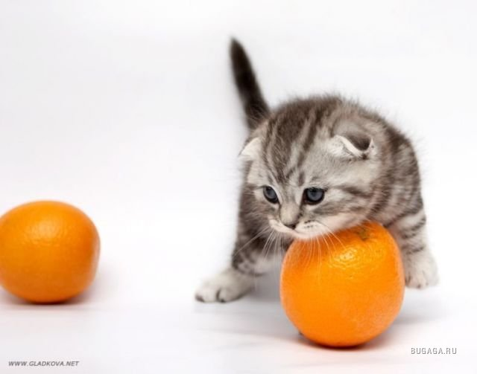
Спасибо за внимание

Slide 50
